Slide 1
FREMTIDENS VEJE
Byens Netværk
Fremtidssalon København 2040
Bo Ekman

Slide 2
SELVKØRENDE BILER

Slide 3
HVORNÅR?

Slide 4
KONSEKVENSER

Slide 5
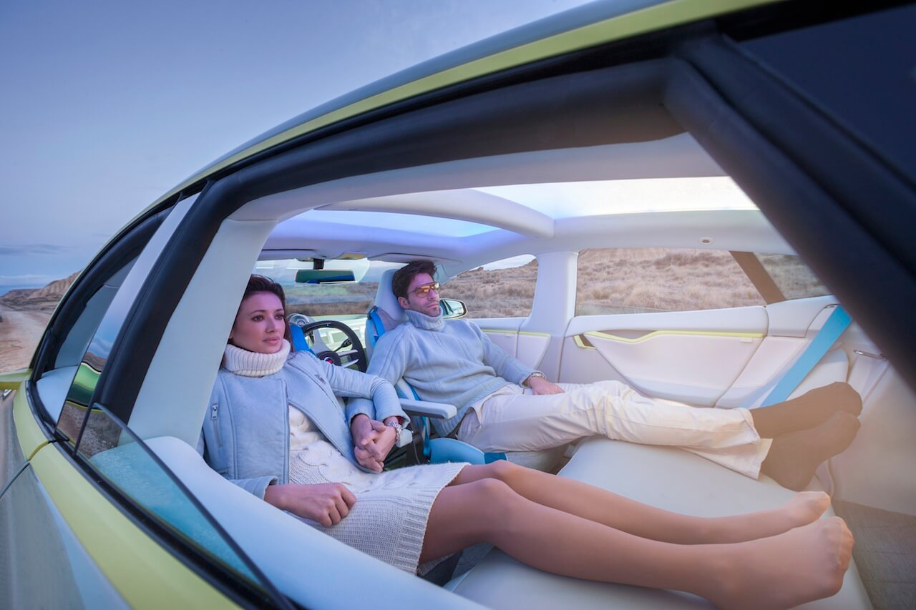

Slide 6


Slide 7
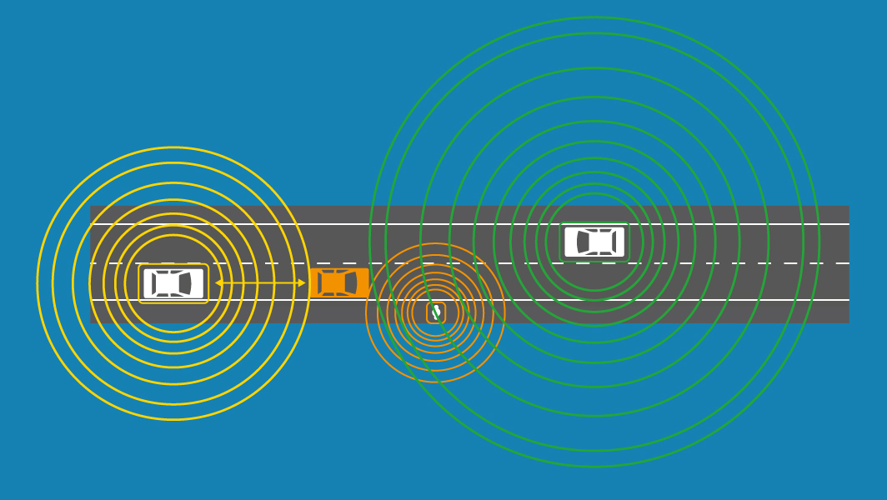

Slide 8
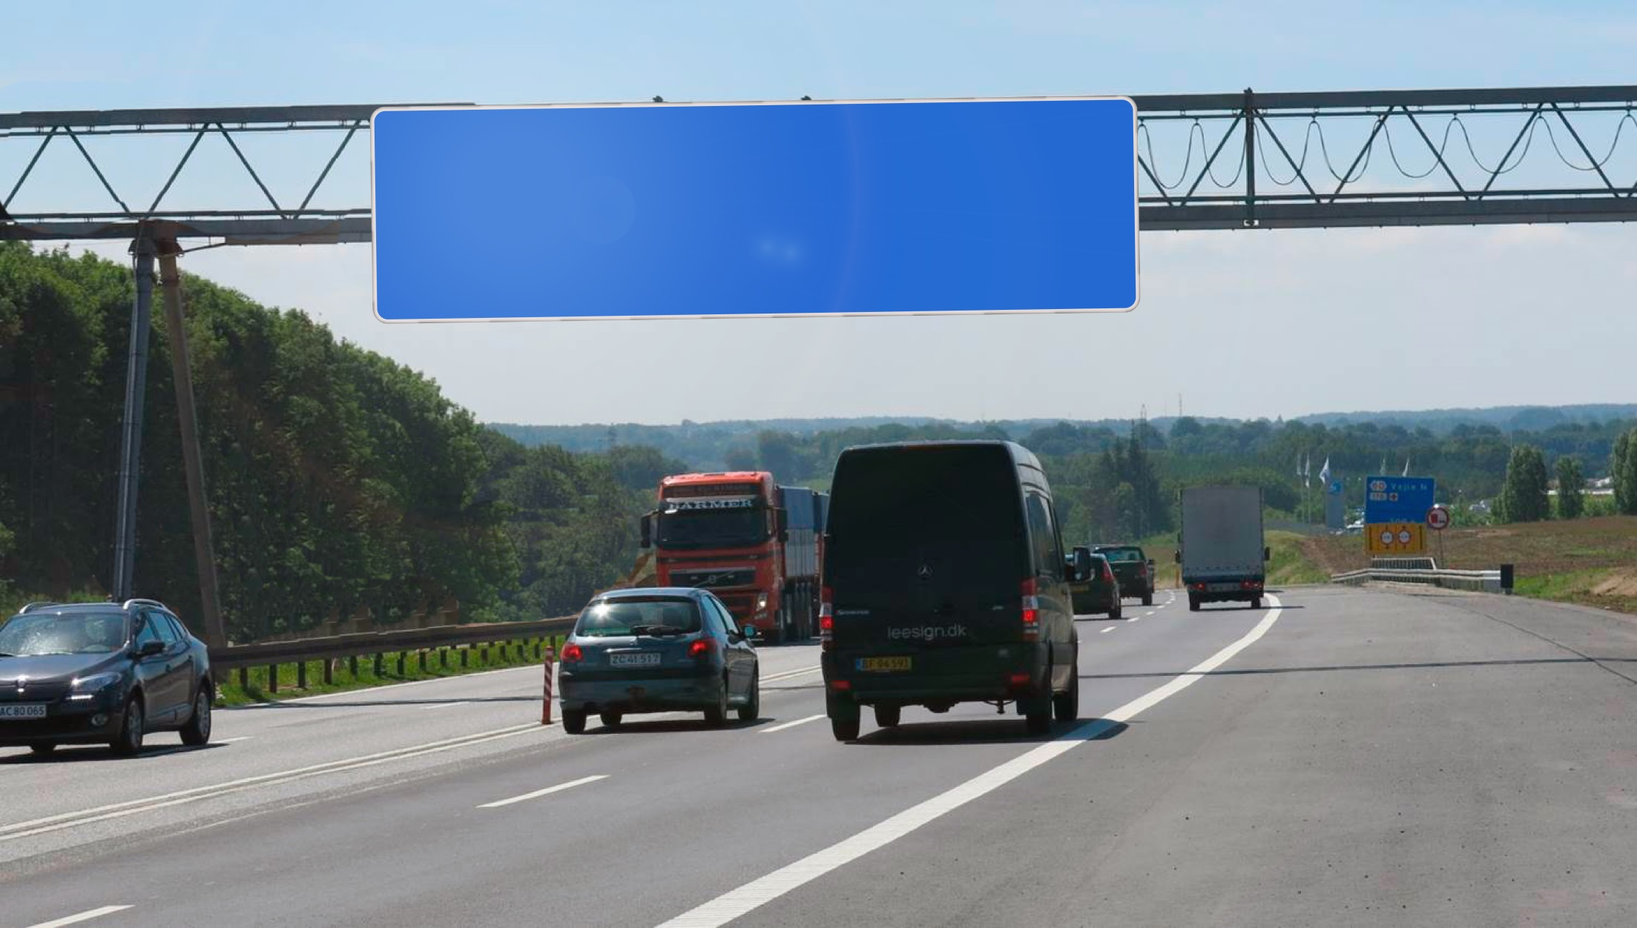

Slide 9
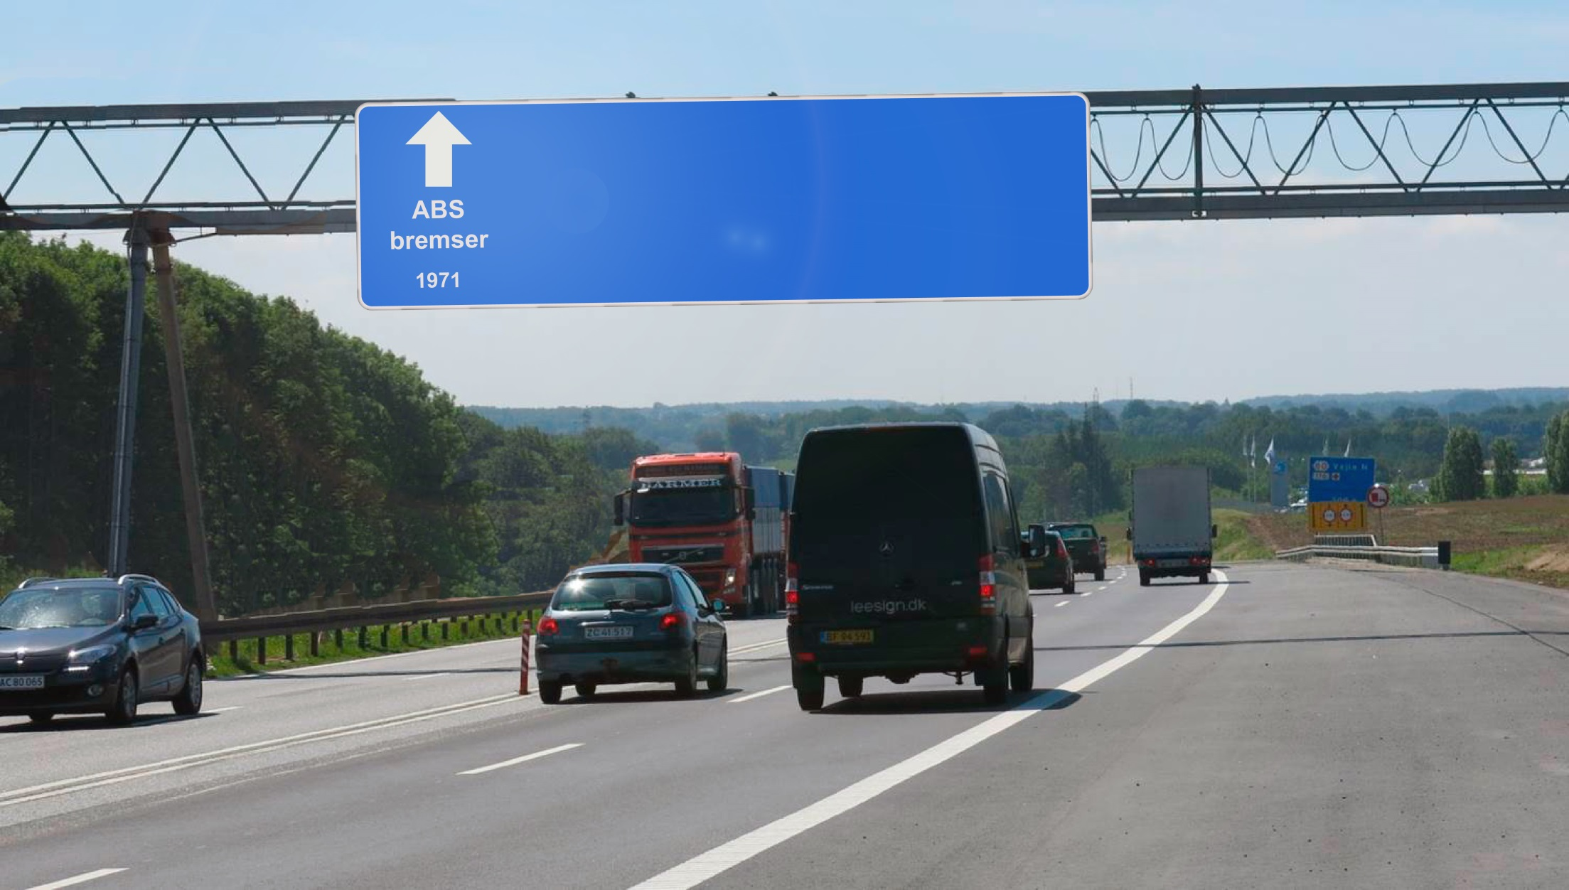

Slide 10
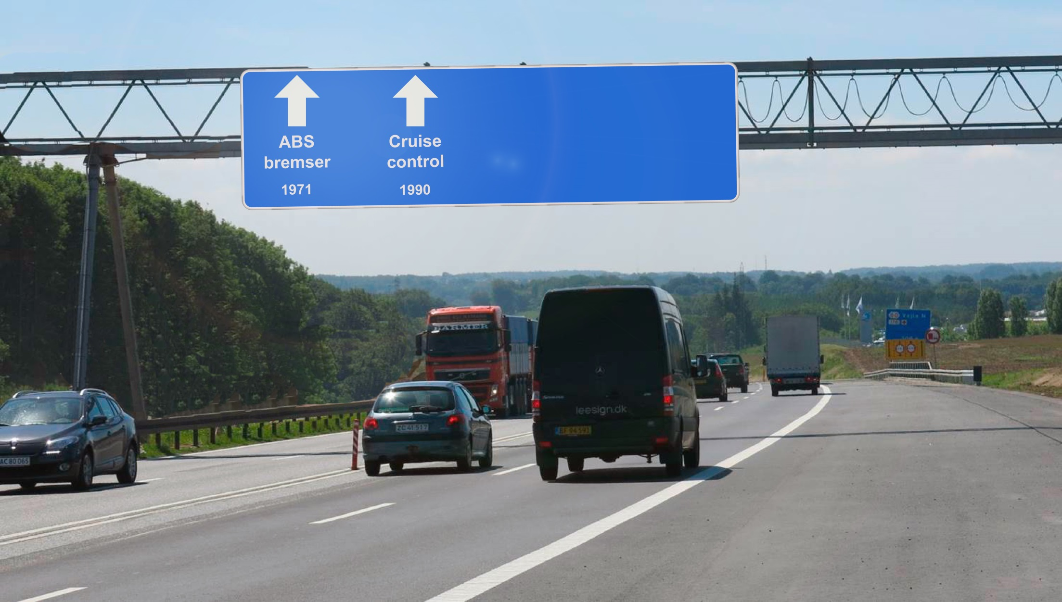

Slide 11
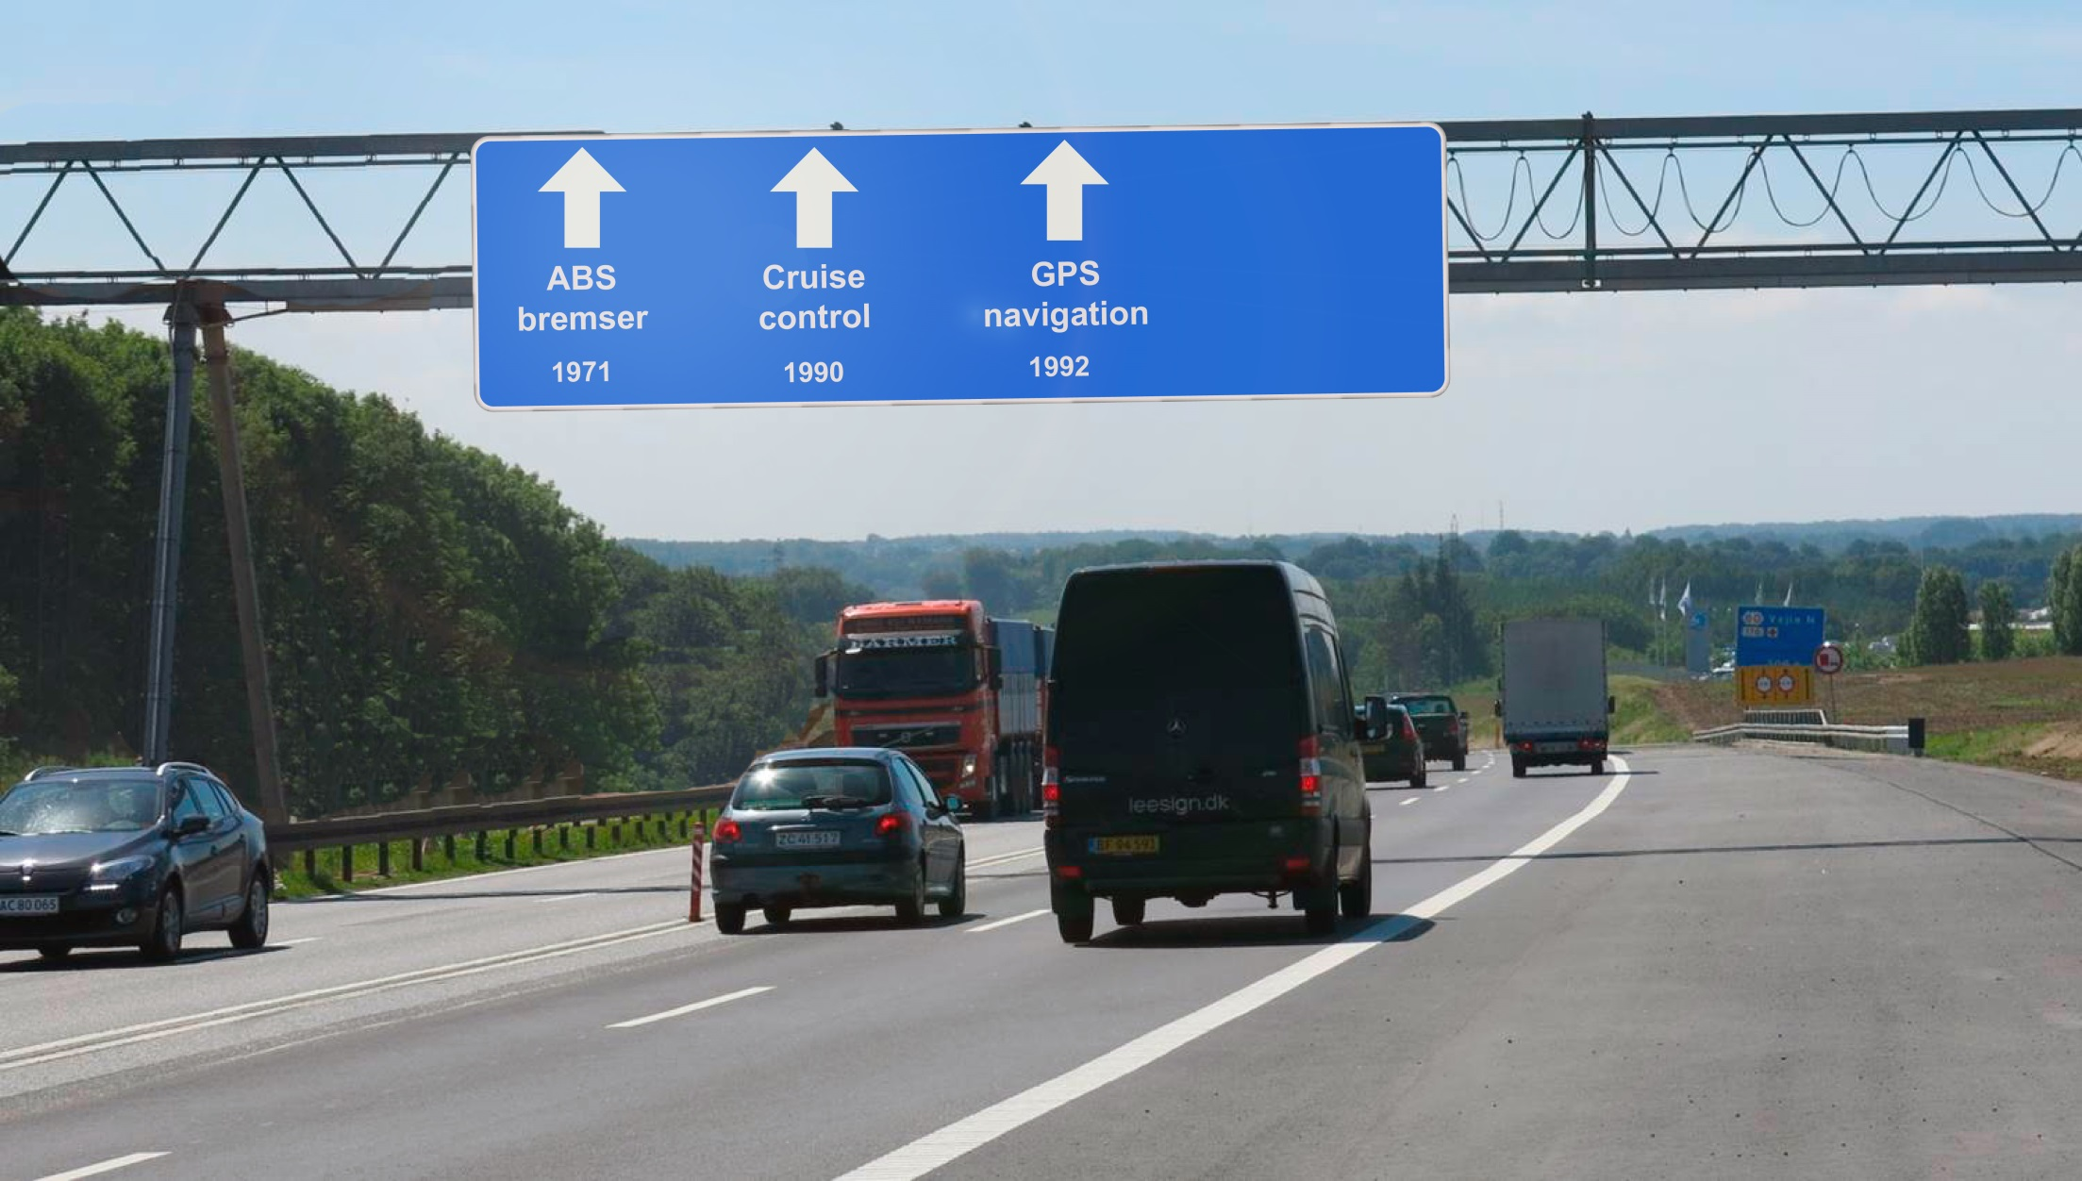

Slide 12
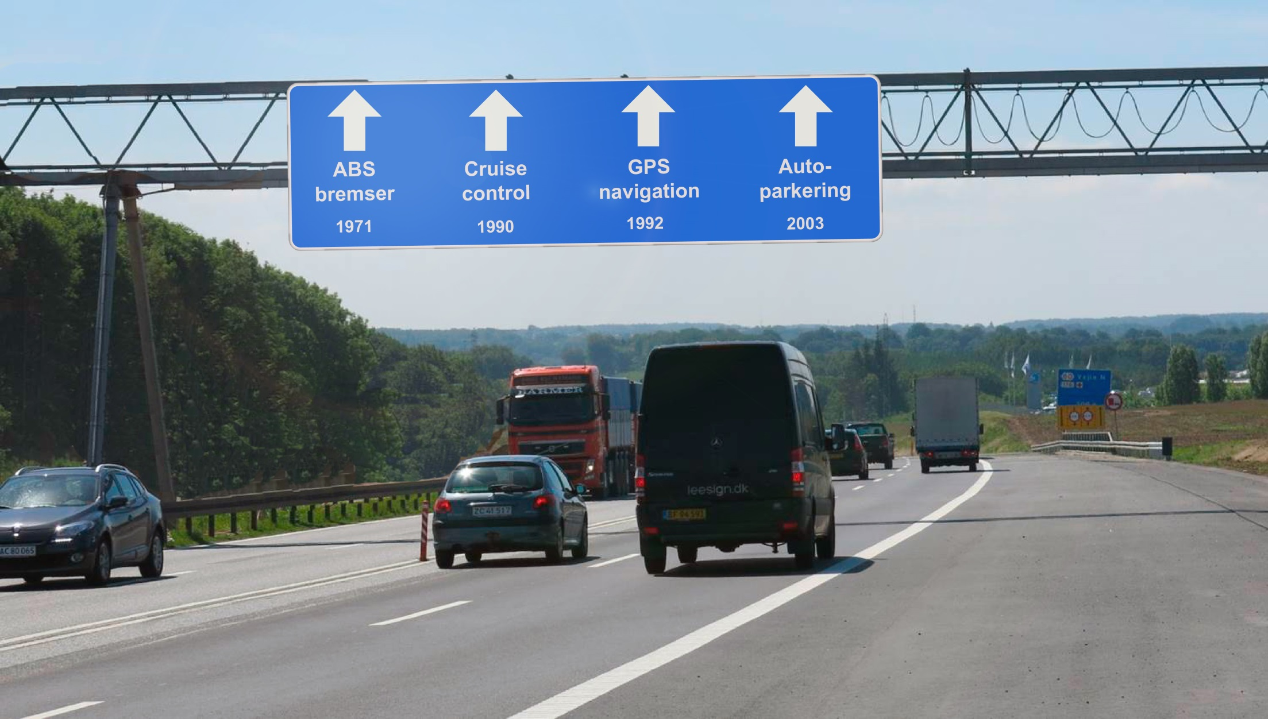

Slide 13

Niveau 2
Delvis automatisering
Level 2
Partial automation
Level 3
Conditional automation
Niveau 3
Betinget automatisering
Level 4
High automation
Level 1
Driver assistance
Niveau 4
Høj automatisering
Niveau 1
Førerstøtte
Niveau 5
Fuld
automatisering
Niveau 0
Ingen automatisering
Level 5
Full
automation
Level 0
No
automation

Slide 14
2018
Niveau 2
Delvis automatisering
Level 2
Partial automation
Level 3
Conditional automation
Niveau 3
Betinget automatisering
2020
Level 4
High automation
Level 1
Driver assistance
Niveau 4
Høj automatisering
Niveau 1
Førerstøtte
2030
Niveau 5
Fuld
automatisering
Niveau 0
Ingen automatisering
Level 5
Full
automation
Level 0
No
automation

Slide 17
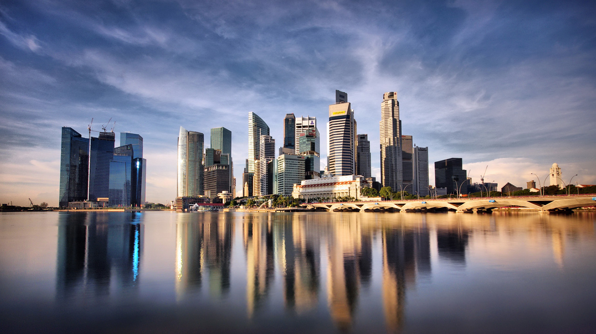
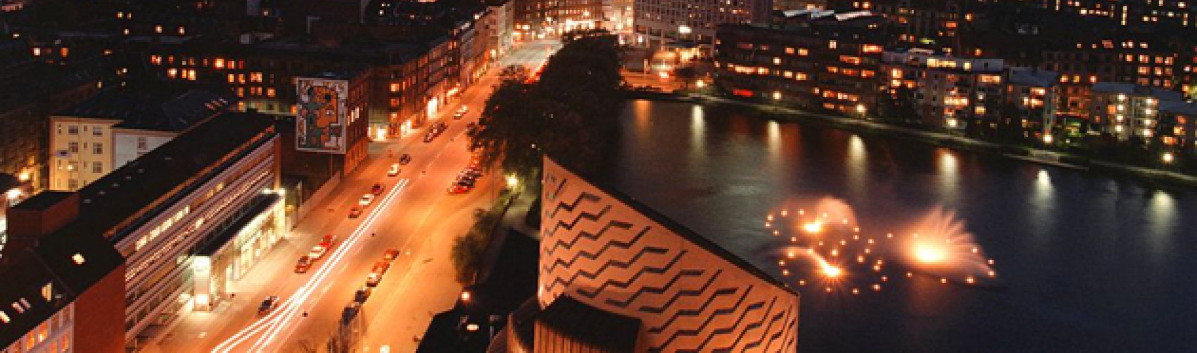
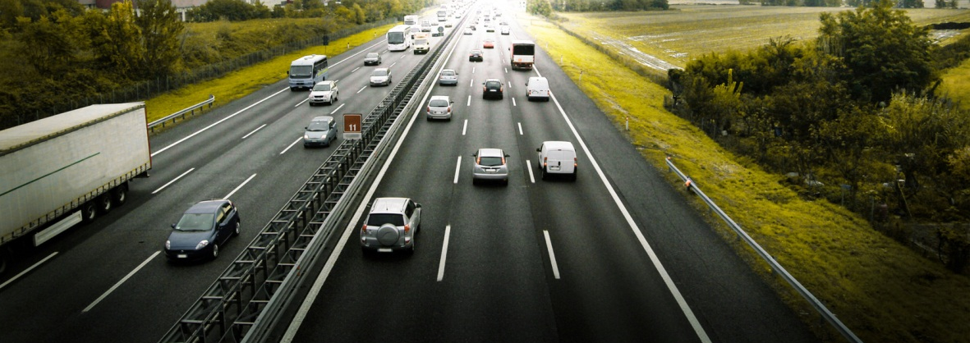
BY
MOTORVEJ

Slide 18
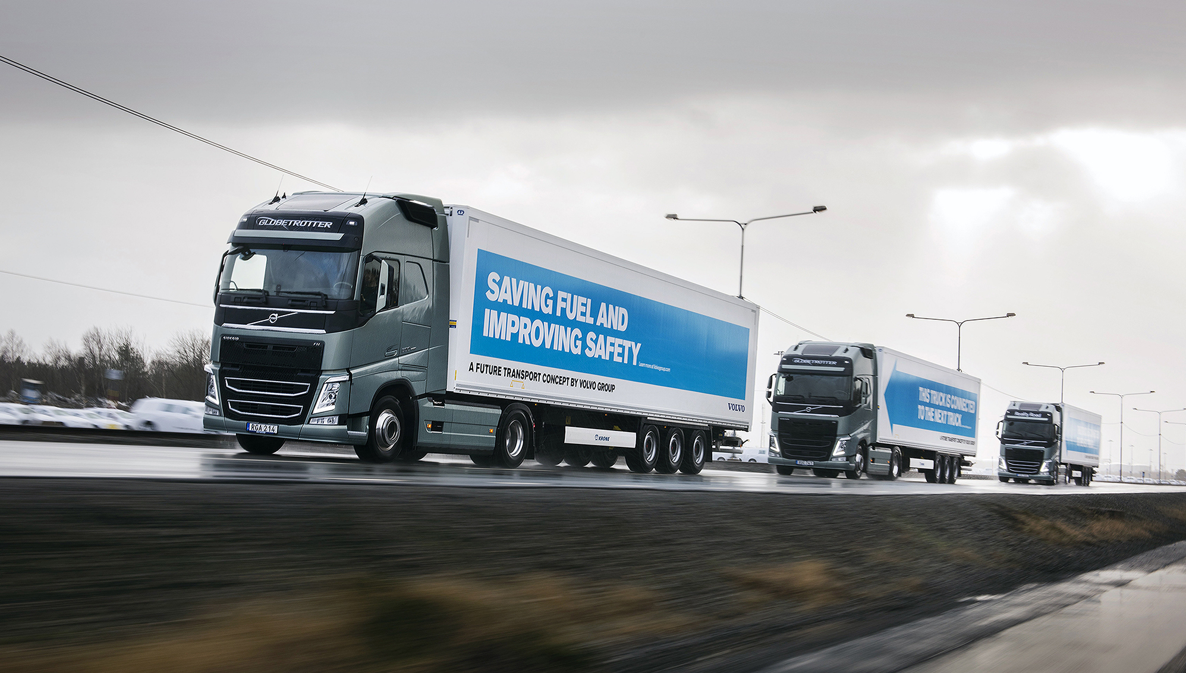

Slide 19
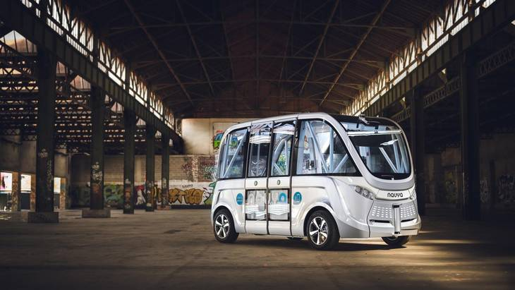

Slide 20
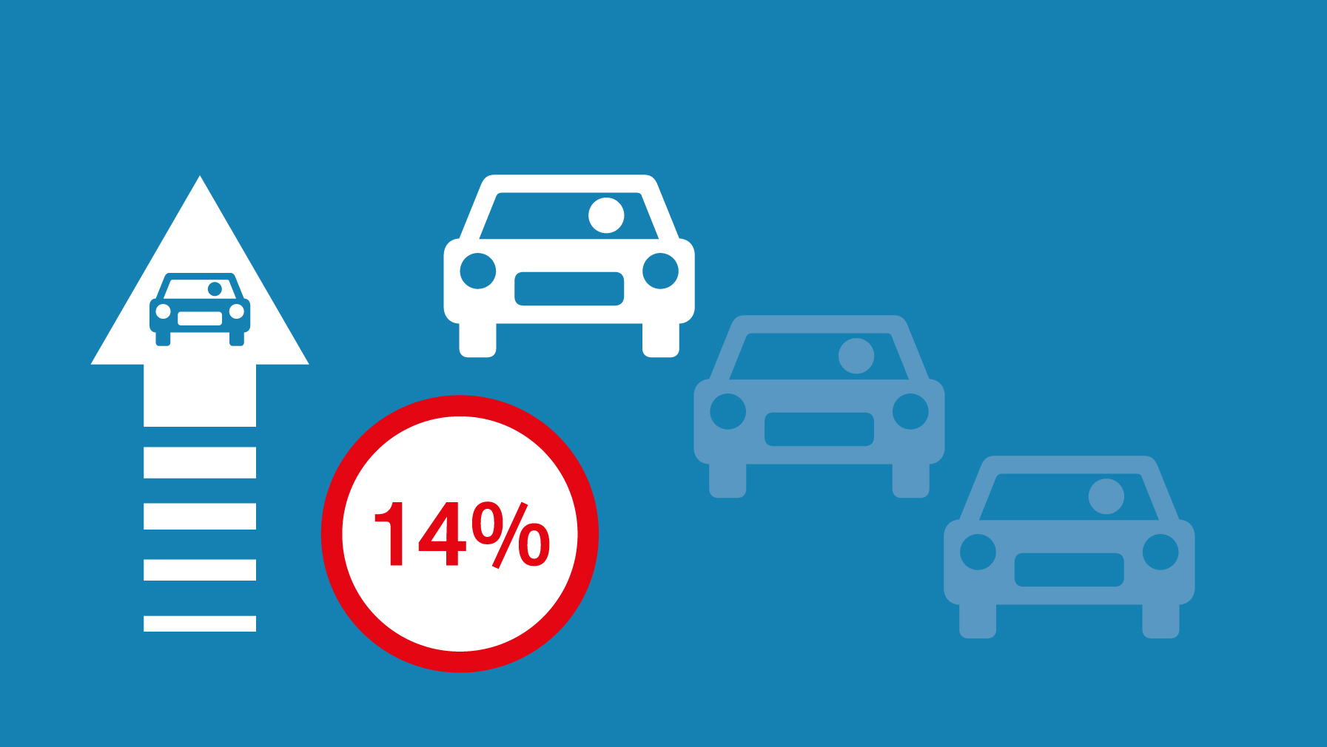

Slide 21
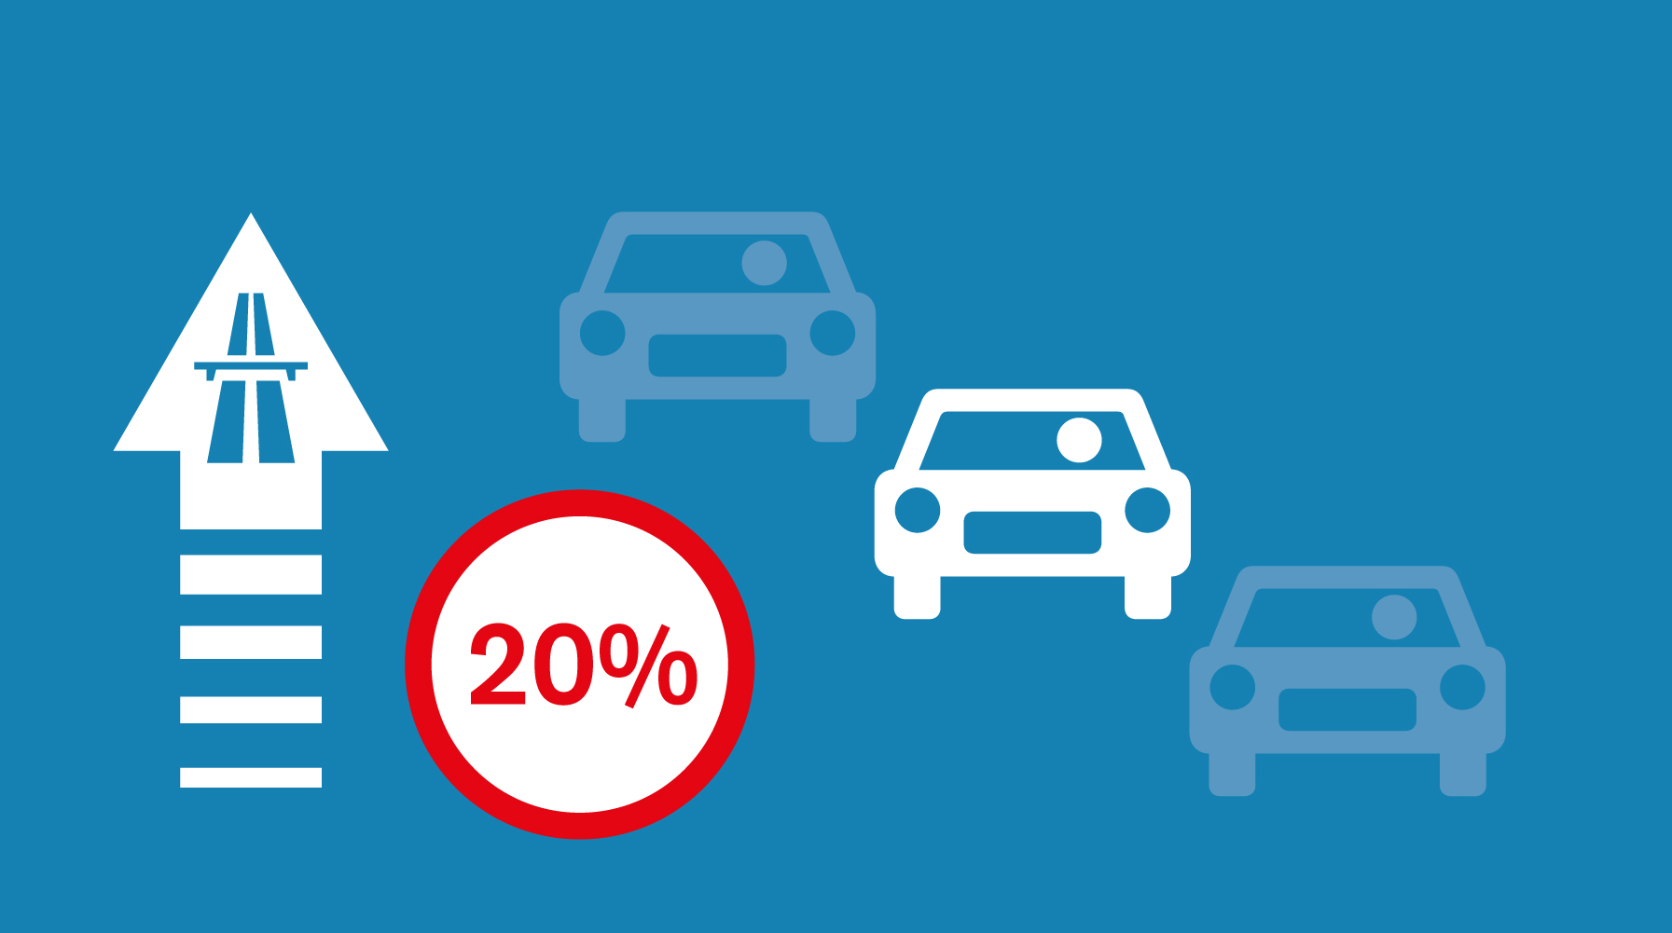

Slide 22
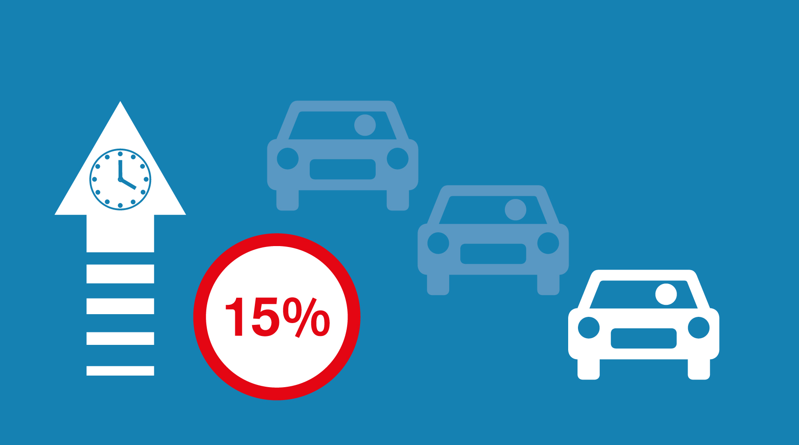

Slide 23
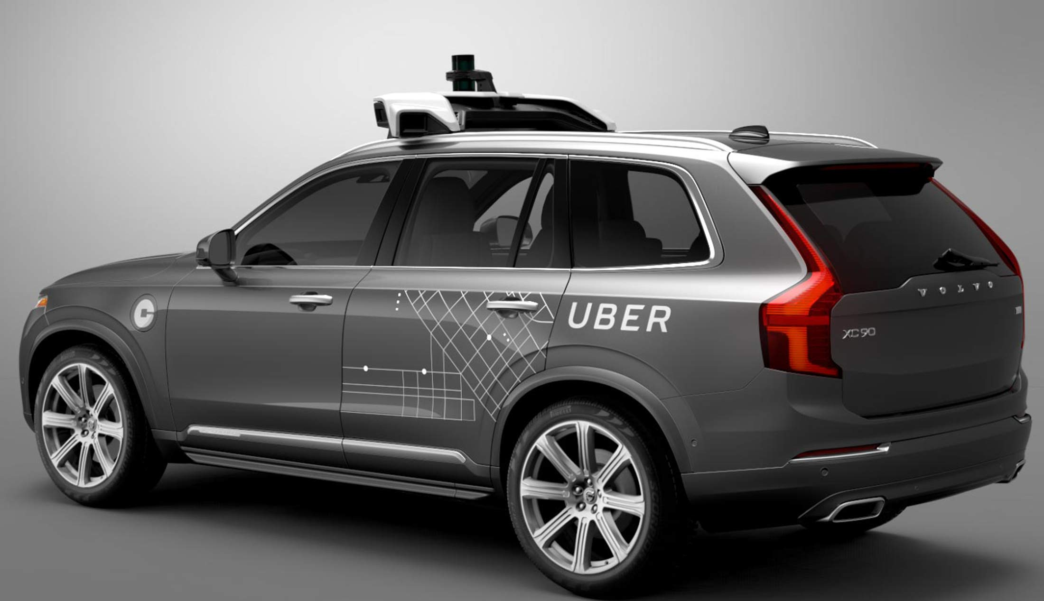

Slide 24
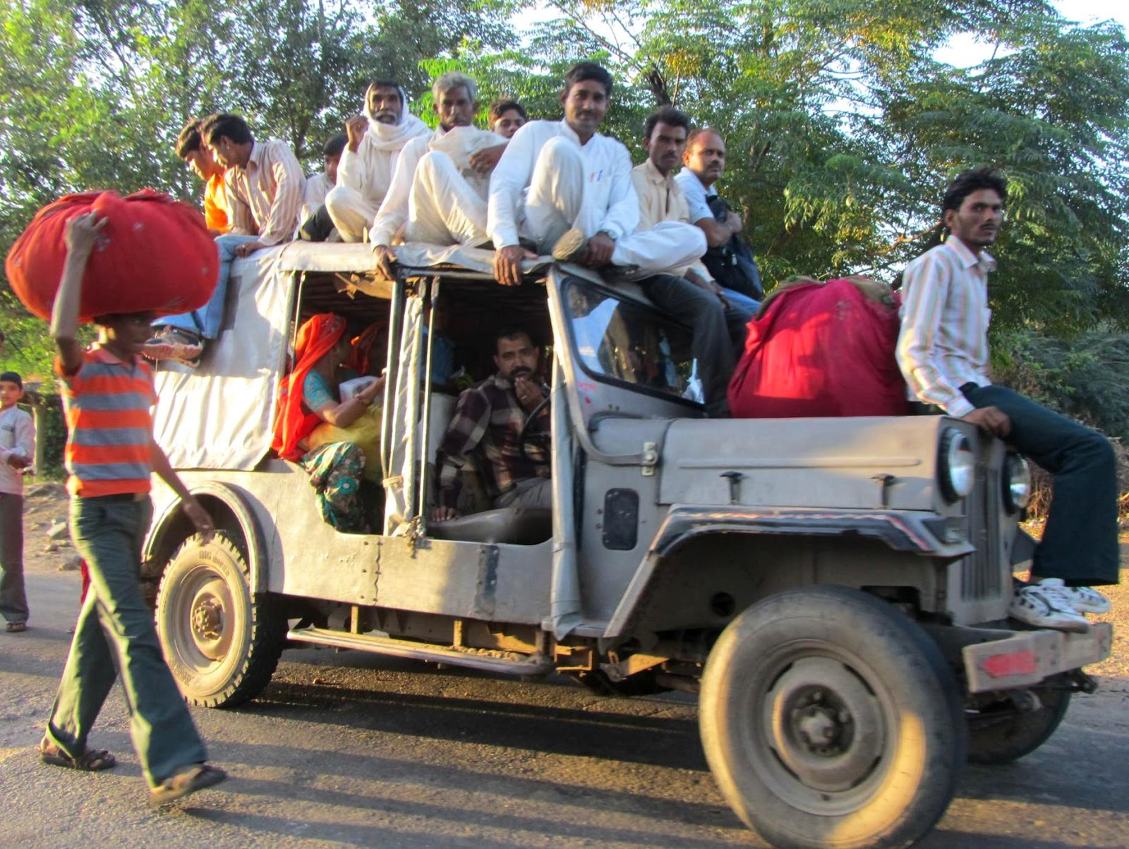
Personer pr. bil i DK

Slide 25
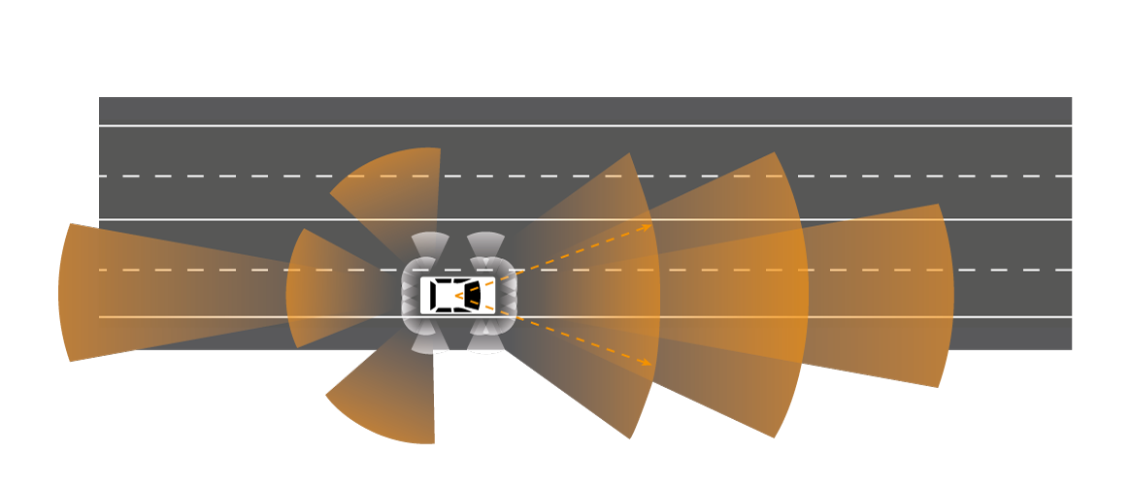

Slide 26


2,35

Slide 28
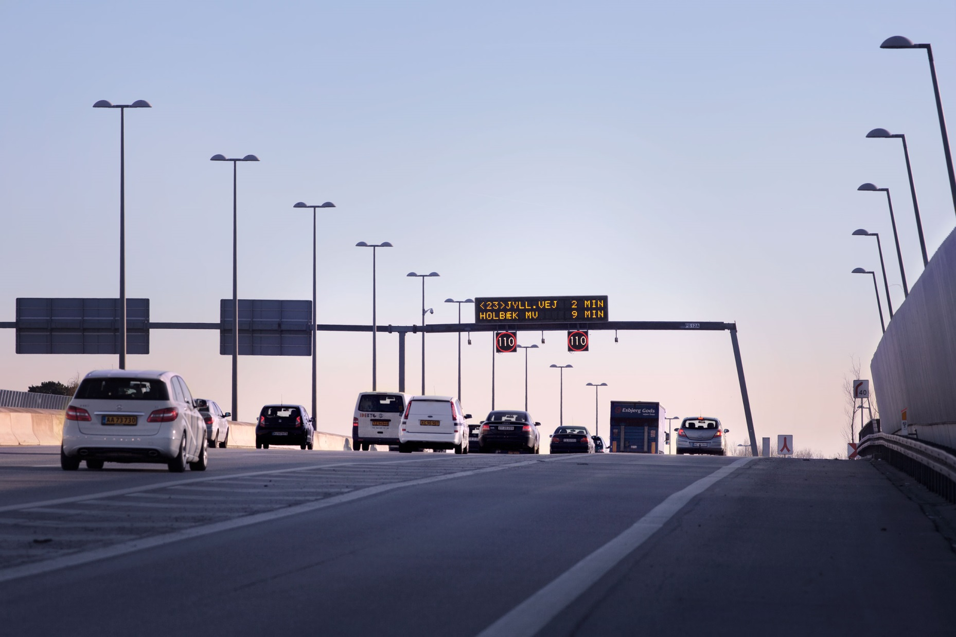
2017

Slide 29
2055

Slide 30
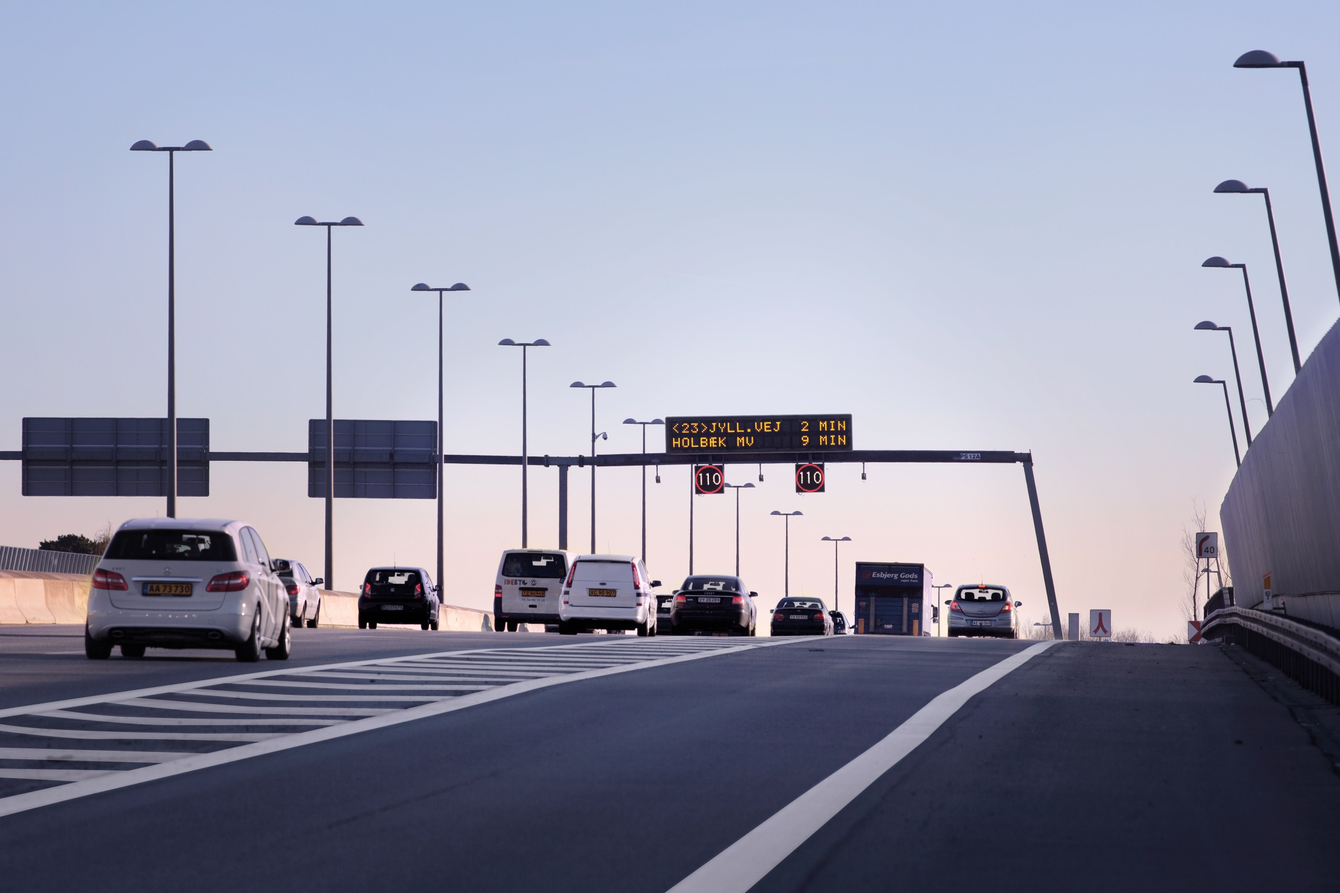
2055

Slide 31
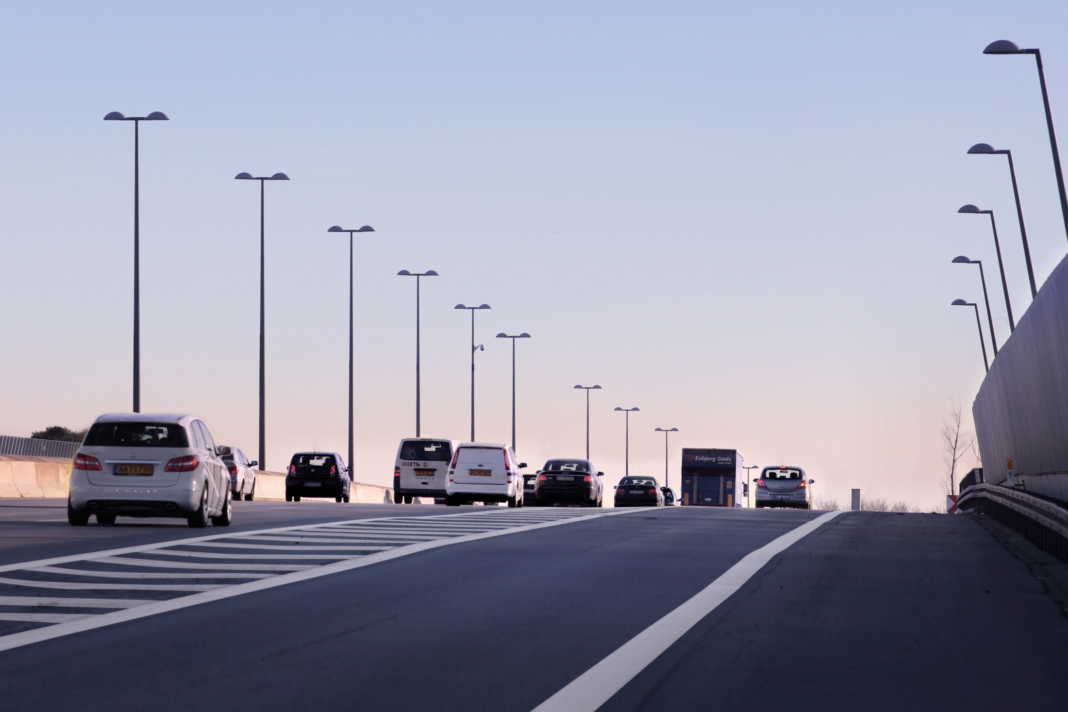
2055

Slide 32
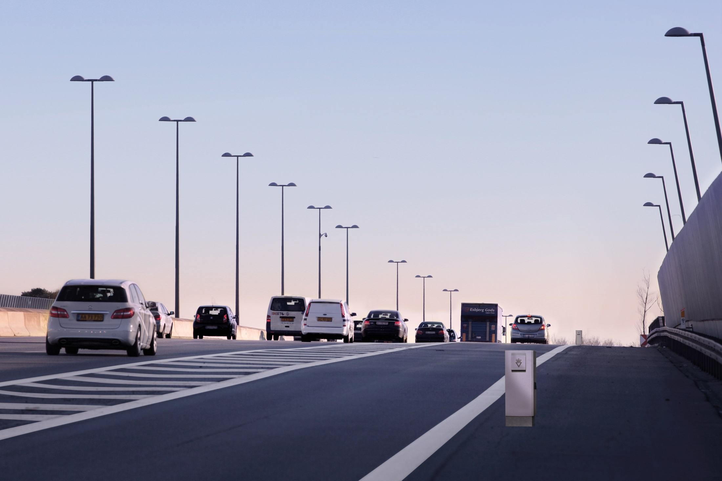
2055

Slide 33
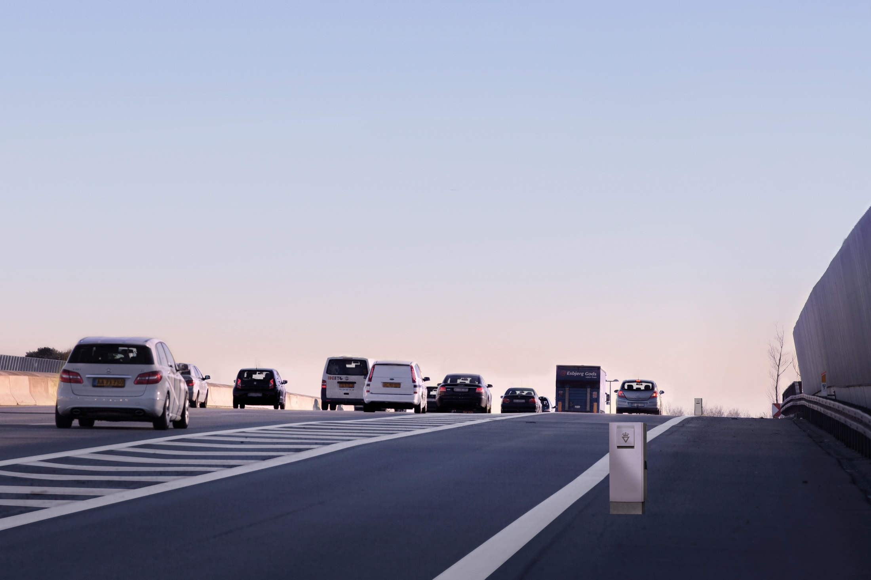
2055

Slide 34
DE KOMMER

Slide 35
DE VIL ÆNDRE TRAFIKKEN

Slide 36
VI HAR STADIG BRUG FOR VEJE

Slide 37
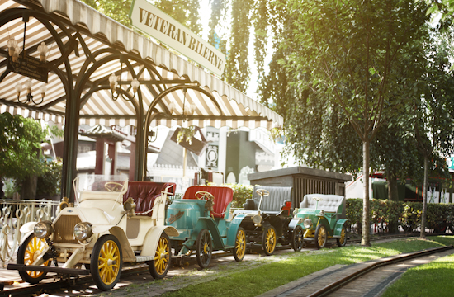
Tak for ordet

Slide 38
Notes:
Mine damer og herrer
Det har været en fornøjelse
Fortsat godt møde og tak for jeres opmærksomhed

